Slide 1

Pérez Alejandro
Espinoza Alberto

Slide 2
Empecemos con:

Slide 3
¿Qué es Meltdown?
Es una vulnerabilidad donde el aislamiento que hay entre el programa y sistema operativo puede ser sobrepasado, pudiendo acceder hasta el kernel y ahí acceder a información sensitiva del pc, como contraseñas(efectos de la ejecución fuera de orden).

Slide 4
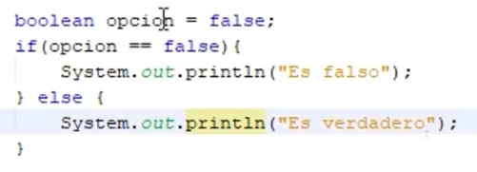
Origen oct-nov 2017
1995- Se desarrollo la Ejecución especulativa la cual sirve para adelantarse a las ejecuciones que se harán en el futuro si acierta en la predicción se ejecuta al momento, si falla desecha la información , el procesador se adelanta esto debido a que si tenemos un procesador esperando la mayoría de el tiempo no se aprovecha su velocidad

Slide 5
Como funciona
En este código el procesador se adelanto a la condicional y cargo ambas opciones de manera paralela(fuera de orden), para cuando se llegue a la condicional del código solo ejecutara la parte valida y desechara el resto.
Esto da un incremento en la eficiencia.

Slide 6
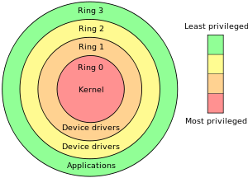
Como funciona
Para un acceso no autorizado, la unidad de ejecución recibe una instrucción.
El planificador de la cpu recibe esta instrucción y considera 2 casos:
Comprobar los privilegios.
Inicio de la ejecución de esta instrucción.

Slide 7
Como funciona
Para no estar detenido esperando la comprobación de privilegios, solicito la información necesaria.
Esta información aun esta segura, de no verificar los privilegios será desechara, pero ya esta en memoria cache con el fin de ejecutarse.

Slide 8
Como funciona
La informacion se queda ahí por si es reutilizada.
El timing attack(forma de ataque de canal lateral) consiste en ver el tiempo de respuesta en nano-segundos para así determinar si esta en cache o no.

Slide 9
Como nos afecta?
De un código tan sencillo en el lenguaje JavaScript con el uso de SharedArrayBufer() en las paginas web.
Mediante un volcado de las direcciones del kernel así obteniendo acceso a la informacion ahí guardada.

Slide 10


Slide 11
Medidas
Intel fue la primera en dar la cara respecto a este fallo (le llovieron demandas, AMD se declaro ganadora por “no tener ese problema”) y lanzo parches para mitigar el problema.
Microsoft por su parte también lanzo parches para sus sistemas operativos.
Los navegadores deshabilitaron SharedArrayBufer.
KAISER Kernel page-table isolation(KPTI).

Slide 12
Lista de afectados

Slide 13
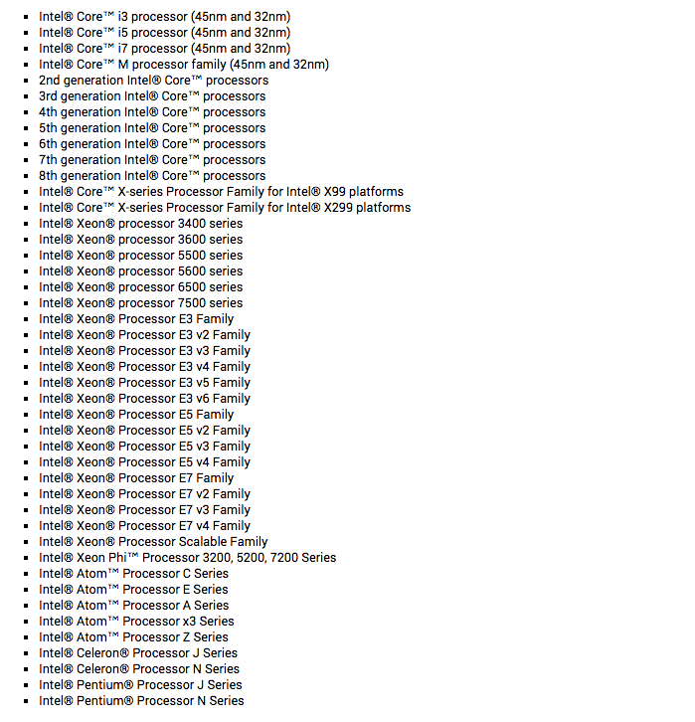


Slide 14
No afectados:
Intel Itanium (2001-2002) .
Intel Atom series S/D/N(2008-2012).
Intel i9 (2018).
Intel Xeon SP.
AMD.
ARM cortex-A53 y A-55(la gama media).
Rasspberry pi.

Slide 15
La solución
Este se puede mitigar mediante software (a diferencia de Spectre).
Con los parches deja de usarse la ejecución especulativa, haciendo esperar al procesador.
El espacio de memoria de el usuario y el kernel habían estado juntos hasta ahora, con el parche los separa para evitar acceso a regiones privilegiadas de memoria.

Slide 16
En resumen los cambios de contexto que hacen continuamente los procesos lleven ciclos de CPU que antes no eran necesarios.
Esto puede ser mayor o menor según el numero de interrupciones que se activen durante la ejecución de una aplicación.

Slide 17
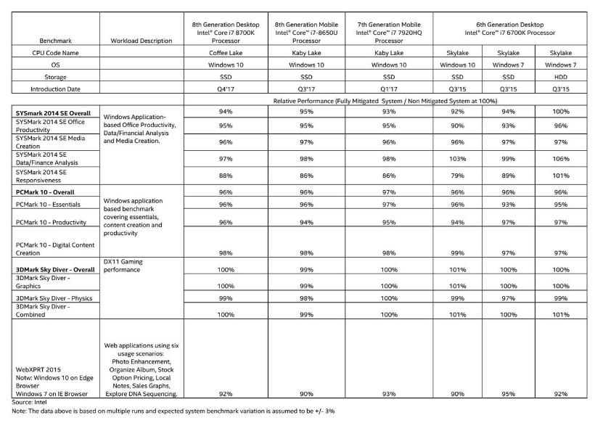
Perdida del 30% de rendimiento?

Slide 18
Si
Si trabajemos en entornos de virtualización, administración de redes, data center, google compute engine, azure.

Slide 19
No!
Como usuarios normales no notaremos esos cambios, a menos que sea un procesador de antes de los 2015 (Haswell) donde se puede notar la diferencia.

Slide 20


Slide 21
¿Qué es Spectre?
Es una vulnerabilidad que afecta a los microprocesadores modernos que utilizan predicción de saltos.
En la mayoría de los procesadores, la ejecución especulativa que surge de un fallo de la predicción puede dejar efectos observables colaterales que pueden revelar información privada a un atacante.
Tiene dos Common Vulnerability Exposures (CVE): CVE-2017-5753 y CVE-2017-5715.

Slide 22
Descubrimiento
Spectre fue descubierto en enero de 2018 por Jann Horn del Proyecto Cero de Google y por Paul Korcher. El departamento de investigación de vulnerabilidades de Microsoft (MSVR) amplió los sistemas afectados a los motores JIT JavaScript de los navegadores web.​ La vulnerabilidad se hizo pública junto con Meltdown.

Slide 23
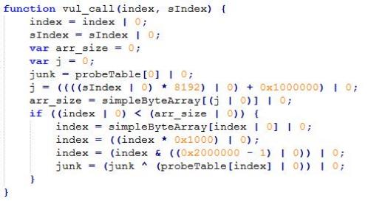
¿Cómo funciona?
Permite a los programas alojados en el sistema operativo del usuario acceder a una dirección arbitraria del espacio de memoria de un programa.
Se centra en la predicción de saltos, caso especial de la predicción especulativa.
A diferencia de “Meltdown” no depende de cómo el procesador gestiona la memoria, sin importar la arquitectura.
La diferencia básica entre “Spectre” y “Meltdown” estriba en que Spectre puede utilizarse para manipular un proceso de tal forma que revele sus datos privados.

Slide 24
Medidas
Hasta la fecha no hay un parche que sea efectivo contra Spectre.
Los parches dedicados a Spectre, degeneran el rendimiento de los CPU’s en la 8va generación de Intel de entre 2 hasta un 14%.
Google Chrome 64 incluirá por defecto mitigaciones contra el ataque, y los usuarios de Chrome 63 pueden mitigar manualmente el ataque activando la función Strict Site Isolation.
Firefox 57.0.4, Mozilla está reduciendo la resolución de los temporizadores JavaScript para ayudar a prevenir ataques sincronizados.

Slide 25
Referencias
https://es.wikipedia.org/wiki/Spectre_(vulnerabilidad)
https://www.cnet.com/es/noticias/que-es-spectre-y-meltdown-intel-amd-arm/
https://www.xataka.com/seguridad/meltdown-y-spectre-asi-es-la-pesadilla-en-la-seguridad-de-las-cpus-de-intel-amd-y-arm

